Slide 1
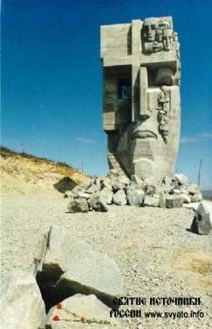
30 ОКТЯБРЯ – ДЕНЬ ПАМЯТИ ЖЕРТВ ПОЛИТИЧЕСКИХ РЕПРЕССИЙ
День этот скорбью омрачен
И болью переполнен.
Разбитых судеб миллион
Опять сегодня вспомним.
Как гибли тысячи людей
Лишь за иные взгляды,
В застенках тюрем, лагерей,
Для многих ставших адом.
Страдали тут порой за мысль,
Порой за слово люди.
Им просто так ломали жизнь,
И мы их не забудем.

Slide 2
ЖЕРТВЫ РЕПРЕССИЙ
это человек,
пострадавший или погибший
от чего либо или ради
чего-либо
ЖЕРТВА -
КРЕСТЬЯНЕ
РАБОЧИЕ
ИНТЕЛЛИГЕНЦИЯ
СВЯЩЕННИКИ
УЧЕНЫЕ, ПОЭТЫ, ПИСАТЕЛИ
ВОЕННЫЕ
ДЕТИ, СТАРИКИ
ЦЕЛЫЕ НАРОДЫ
Репрессия – это карательная мера , наказание,
применяемые государственными органами.

Slide 3
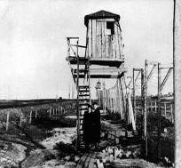
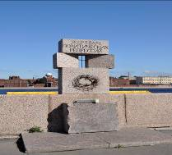
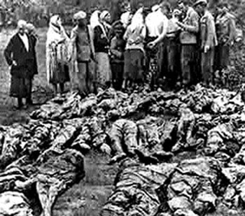
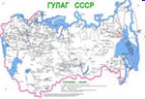
ГУЛАГ-главное управление исправительно-трудовых лагерей
… Страну покрыли сетью лагерей,
Где псы и стражи злые без предела.
Там зэков не считали за людей:
Их жизнь цены в Гулаге не имела.
Людей тогда казнили без суда
По знаку палачей в расстрельных
списках,
И жертвы исчезали без следа.
Над ними ни крестов, ни обелисков.
И данных нет – безмолвствуют архивы,
Родных могил уже не отыскать.

Slide 4
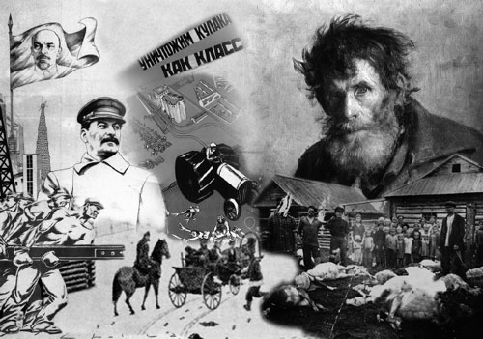
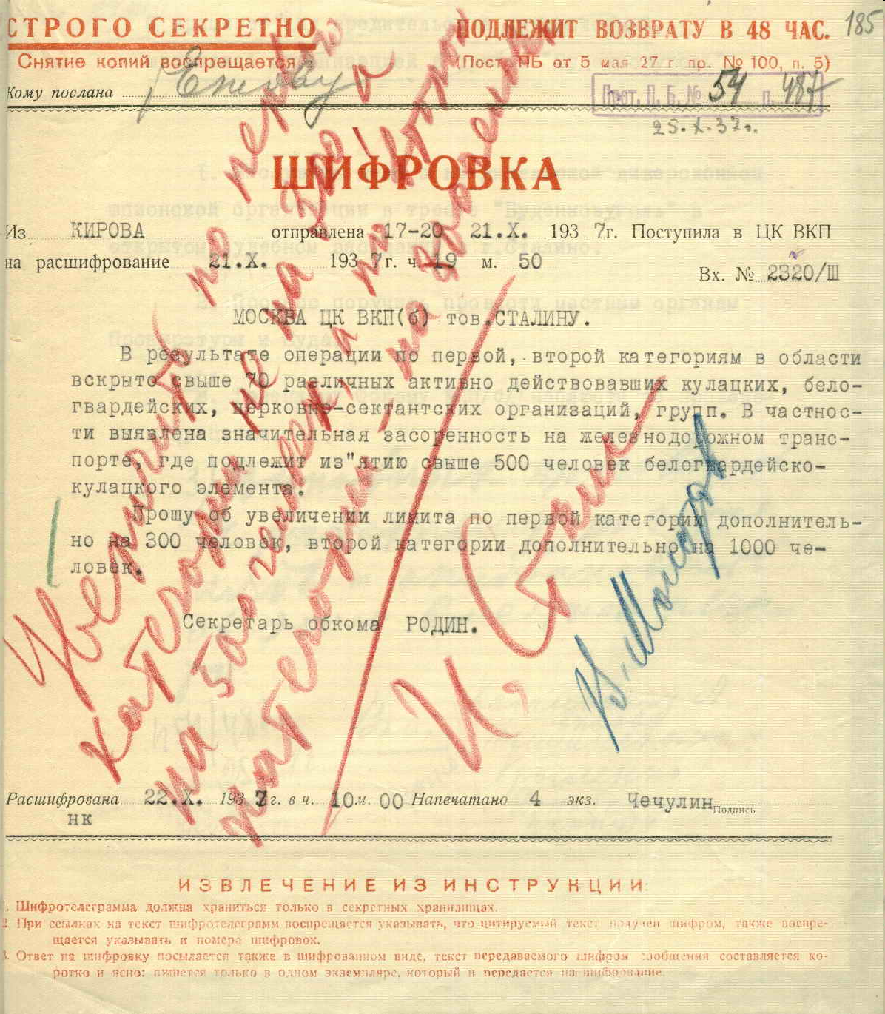
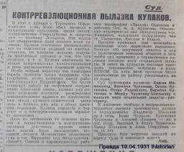
«ЛИКВИДАЦИЯ КУЛАЧЕСТВА КАК КЛАССА»
В ходе насильственной коллективизации одним из главных направлений государственной политики стало подавление антисоветских выступлений и связанная с этим «ликвидация кулачества как класса».

Slide 5
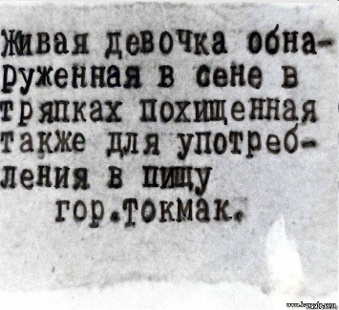
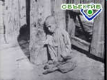
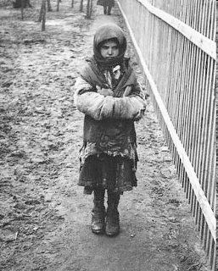
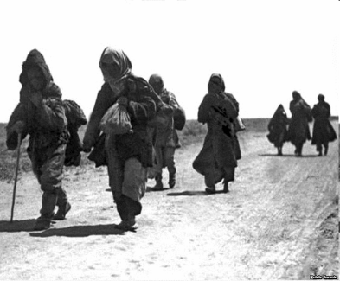
КОЛЛЕКТИВИЗАЦИЯ, РАСКУЛАЧИВАНИЕ, ГОЛОД…
Планомерное уничтожение народа сопровождалось естественными потерями: страшный голод, осиротевшие, умирающие от голода беспризорные дети, каннибализм…

Slide 6
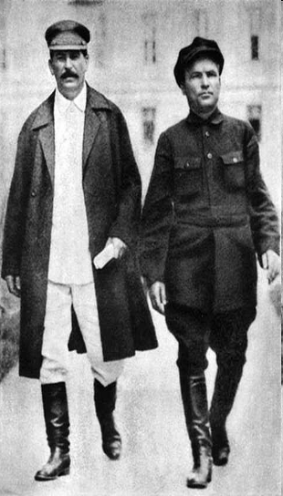
РЕПРЕССИИ 30-х ГОДОВ
Этот период в истории называется политикой «Большого террора».
1 декабря 1934 г. был убит С.М.Киров… Начался новый виток репрессий….
Особенного размаха эти репрессии достигли в 1937-38 г.г., когда органами НКВД было арестовано 1,58 млн. человек и приговорено к расстрелу 682 тыс. человек

Slide 7
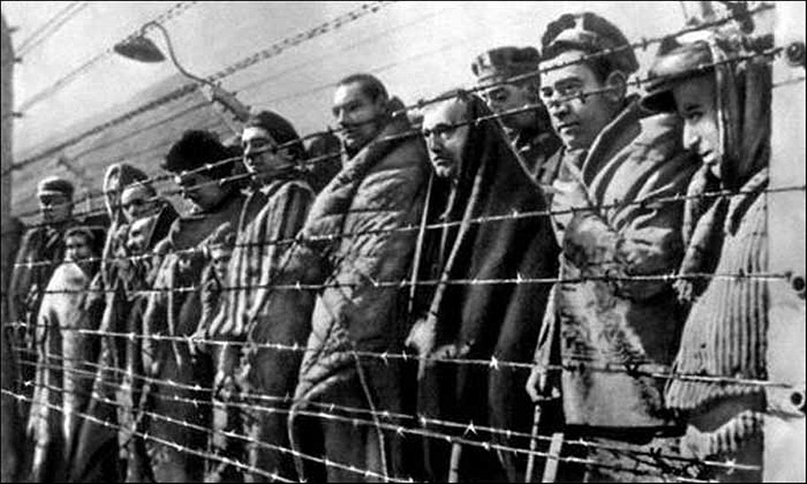
СТАЛИНСКИЕ РЕПРЕССИИ
Клеймо "врагов народа" легло на безвинных людей и целые семьи. Миллионы погибли в результате террора и ложных обвинений.
Такое страшное было время.
«Врагом народа» был сам народ.
Любое слово, любая тема...
И по этапу страна... вперёд!

Slide 8
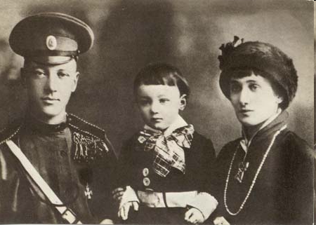
ПИСАТЕЛИ И ПОЭТЫ О РЕПРЕССИЯХ
Наши писатели и поэты в своих произведениях наиболее ярко описали тему репрессий, где показали трагедию нашего народа. Это “Дети Арбата” Анатолия Рыбакова, “Архипелаг Гулаг” Александра Солженицына, стихотворения Осипа Мандельштама, поэма “Реквием” Анны Ахматовой.
РЕКВИЕМ
1935 – 1940
Нет, и не под чуждым небосводом,
И не под защитой чуждых крыл, -
Я была тогда с моим народом,
Там, где мой народ, к несчастью, был.
1961г. Анна Ахматова.
Лев Гумилёв с родителями
Н.Гумилёвым и А. Ахматовой

Slide 9
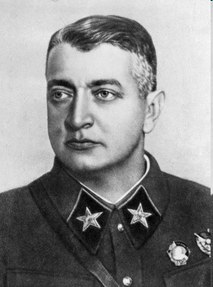
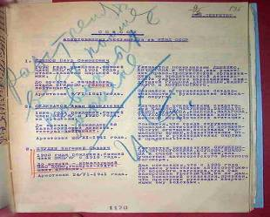
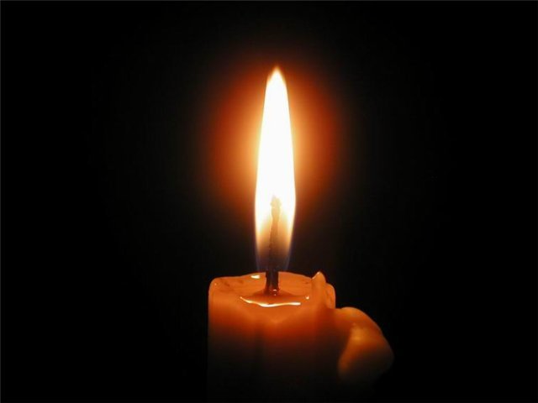
М.Н. Тухачевский: арестован – в 1937 г., расстрелян – в 1938 г.
Всего в этот период репрессировано более 40 тысяч военных. Накануне Великой Отечественной войны наша армия была обескровлена, лишена офицерского
состава.

Slide 10
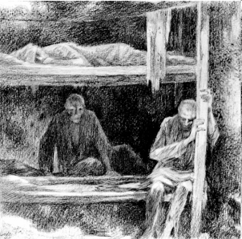
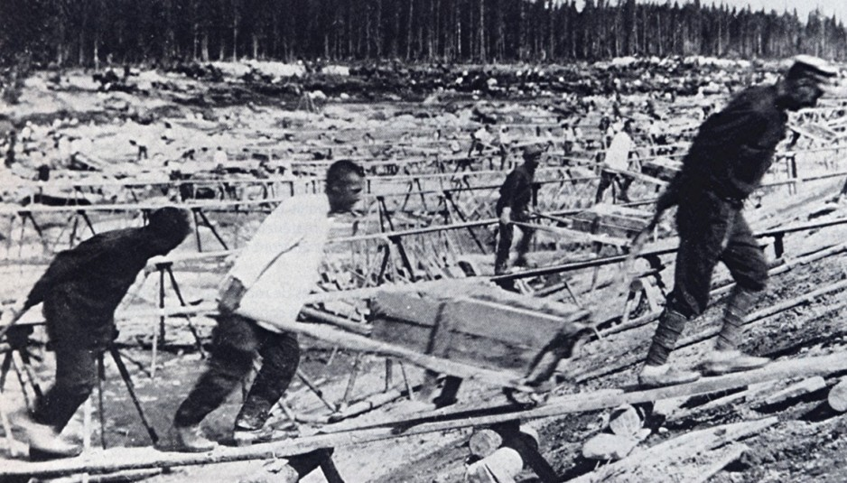
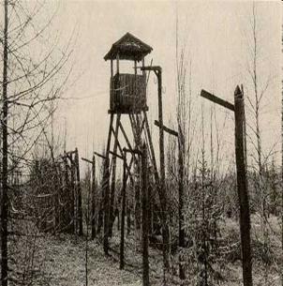
НЕЧЕЛОВЕЧЕСКИЕ УСЛОВИЯ СОДЕРЖАНИЯ ЛЮДЕЙ В ЛАГЕРЯХ
Заключенные использовались на самых тяжелых и опасных работах. Люди умирали от голода, болезней и непосильного труда.

Slide 11
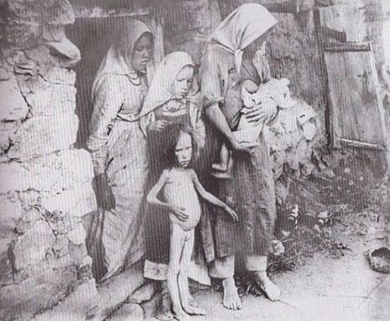
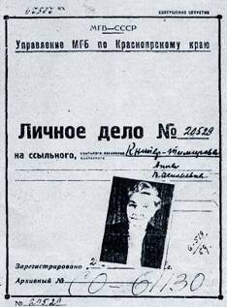
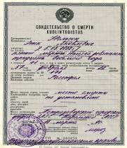
Приказ № 00486 от 15 августа 1937 г.
С получением оперативного приказа № 00486 от 15 августа 1937 года по стране начались аресты жен изменников Родины. Аресту подлежали не только жены, но и члены их семей.

Slide 12
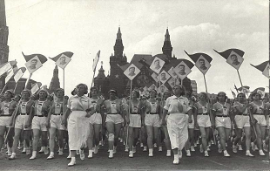
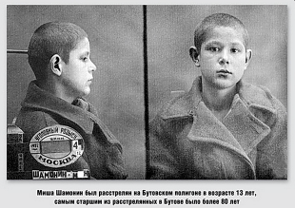
РЕПРЕССИИ ЖЕН ЗАКЛЧЕННЫХ И ИХ ДЕТЕЙ
Женщин отправляли в лагеря, на каторжные работы, а детей или в лагеря, или в детские дома. Разрешалось даже применять смертную казнь к лицам, достигшим 12-летнего возраста.

Slide 13
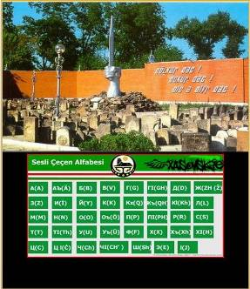
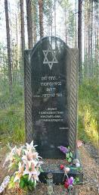
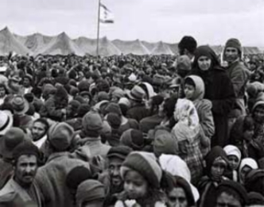
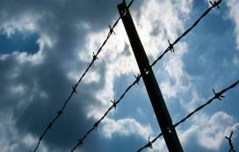
РЕПРЕССИИ В ГОДЫ ВОЙНЫ
В годы войны и первые послевоенные годы жестоким репрессиям подверглись военнопленные и вышедшие из окружения советские граждане. Общее количество военнослужащих, репрессированных в этот период, составило 994 тысячи человек, из которых 157 тысяч были расстреляны.

Slide 14
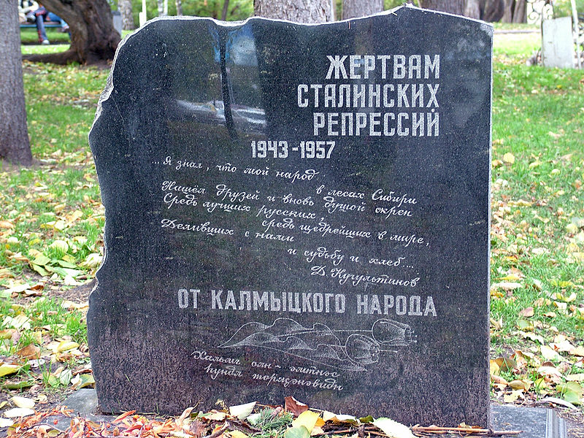
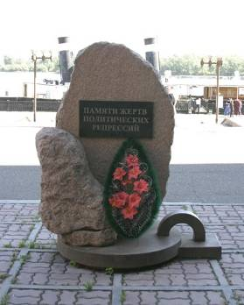
ЧИСЛО ПОГИБШИХ В ГОДЫ РЕПРЕССИЙ
Всего в период с 1921 по 1953 год по политическим мотивам было подвергнуто репрессиям свыше четырех миллионов человек, в том числе приговорены к высшей мере наказания около 800 тысяч человек.

Slide 15
РЕАБИЛИТАЦИЯ РЕПРЕССИРОВАННЫХ
В 1954 году начался процесс реабилитации лиц, подвергшихся политическим репрессиям.
За период с 1954 по 1988 годы было реабилитировано 19562 человека.
Реабилитация — восстановление в правах, восстановление утраченного доброго имени, отмена необоснованного обвинения из-за «отсутствия состава преступления»

Slide 16
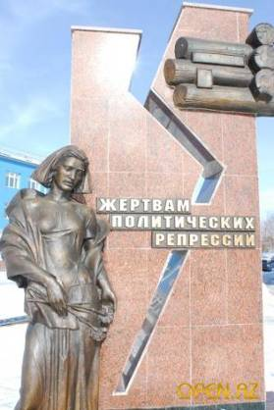
РЕАБИЛИТАЦИЯ ЖЕРТВ СТАЛИНСКОГО ТЕРРОРА ПРОДОЛЖАЕТСЯ
18 октября 1991 года вступил в силу Закон РСФСР № 1761-1 «О реабилитации жертв политических репрессий».

Slide 17
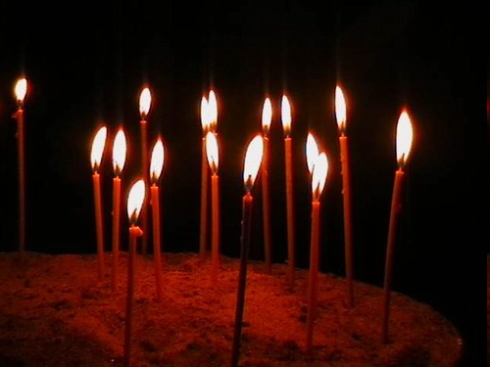
«В ДЕНЬ ПАМЯТИ ВСЕГДА, ПО ВСЕЙ РОССИИ СВЕЧАМ - ГОРЕТЬ, ПОМИНОВЕНЬЮ -БЫТЬ»
Я думаю, пока есть мы, живые,
Пока потомки наши будут жить,
В день Памяти всегда, по всей России
Свечам гореть, поминовенью быть.
Горят пусть свечи светом негасимым,
И пусть в сердцах людей не гаснет свет.
Я верю: благодарная Россия
Жертв не забудет, не забудет, нет!

